Slide 1
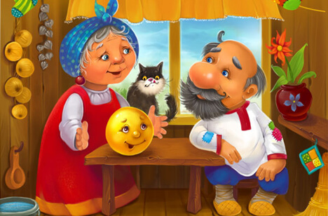
Путешествие по сказке «Колобок»
Выполнила:
Шрамко В.Н.

Slide 2
Цель: Обобщать представления детей о числах, геометрических фигурах и ориентировки в пространстве.
Задачи: Закреплять и обобщать знание детей о свойствах геометрических фигур. Формировать умение сравнивать числа. Совершенствовать умение детей ориентироваться в пространстве. Развивать внимание, мышление, мелкую моторику. Воспитывать интерес к математике и желание работать в коллективе.

Slide 4
Скороговорка (логопедическая разминка).
Шесть мышат в шалаше шуршат.

Slide 5
Интеллектуальная разминка:
Сколько дней в неделе?
7
Сколько углов у квадрата?
4
Сколько хвостов у пяти коров?
5
Сколько лап у двух гусей?
4
Какие арифметические знаки вы знаете?
+ - =
Если линейка длиннее карандаша, то карандаш…?
короче
Если стол выше стула, то стул…? (ниже)
ниже

Slide 6
колобок
Отгадайте загадку
Формой он похож на мяч.
Был когда-то он горяч.
Спрыгнул со стола на пол
и от бабушки ушёл
У него румяный бок…
Кто же это?...

Slide 7
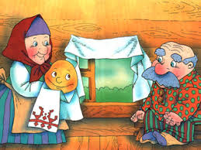
«Жили-были старик со старухой. Вот и просит старик:
- Испеки мне, старуха, колобок.
Старуха наскребла муки, замесила тесто на сметане, скатала колобок, изжарила его в масле и положила на окно остудиться… »

Slide 8
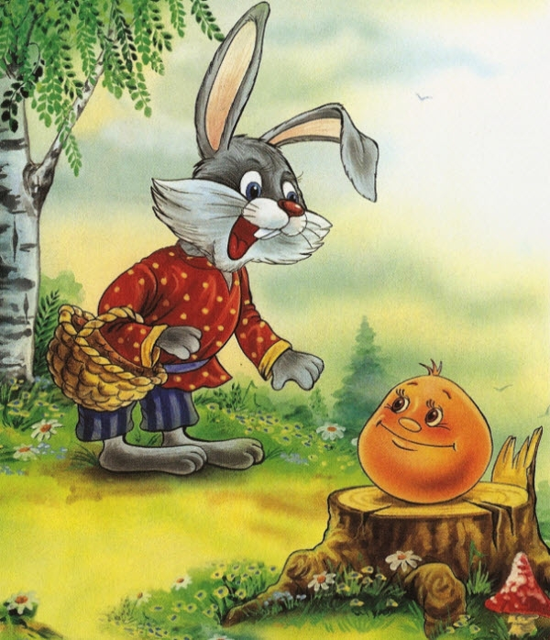
заяц
Отгадайте загадку
Прыгает ловко,
любит морковку

Slide 9
Задания от Зайчика
*Счет порядковый и обратный.
*Посчитайте от 3 до 10, от 4 до 7, от 10 до 2, от 9 до 6, от 5 до 10
*Назови соседей числа 2, 5, 8, 7, 9
Ответ: 2 – 1 и 3; 5 – 4 и 6; 8 – 7 и 9; 7 – 6 и 8; 9 – 8 и 10

Slide 10
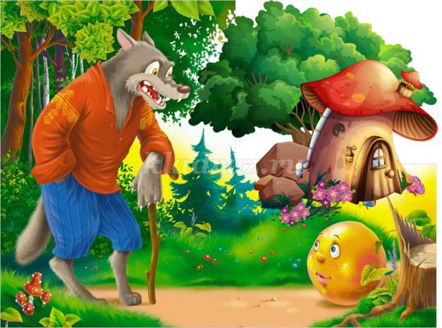
волк
Отгадайте загадку
Кто зимой холодной
ходит злой, голодный?

Slide 11
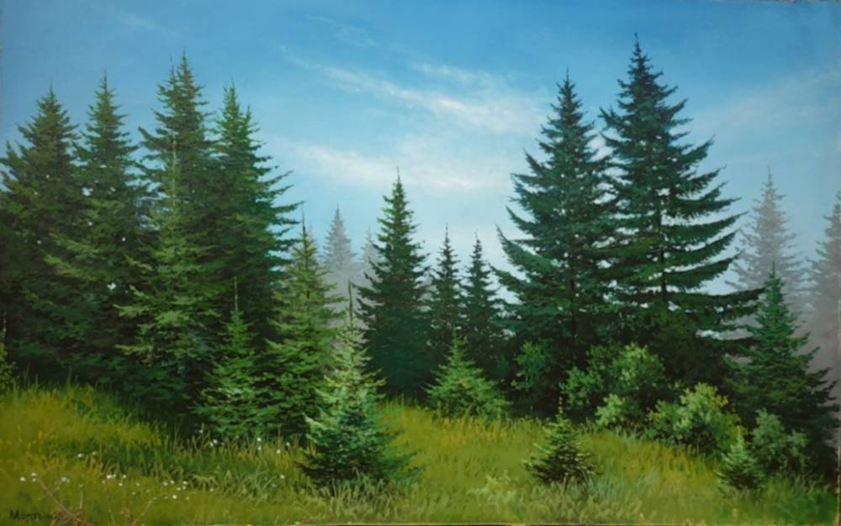
Задание от волка
–У меня на полянке растут елочки, их нужно расставить по росту. Сначала маленькую ёлочку, затем побольше и т.д.

Slide 12
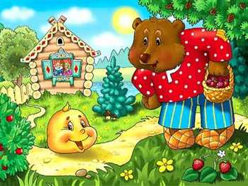
медведь
Отгадайте загадку
Он всю зиму проспал,
лапу бурую сосал.
А проснулся стал реветь.
Кто же это?

Slide 13
Задание от медведя.
Сейчас я посмотрю как вы можете сравнивать цифры - 5 4; 3 2; 7 5; 8 2; 6 6;
1 8; 7 7; 2 9; 3 5; 9 9
- 5>4; 3>2; 7>5; 8>2; 6=6;
1<8; 7=7; 2<9; 3<5; 9=9

Slide 14
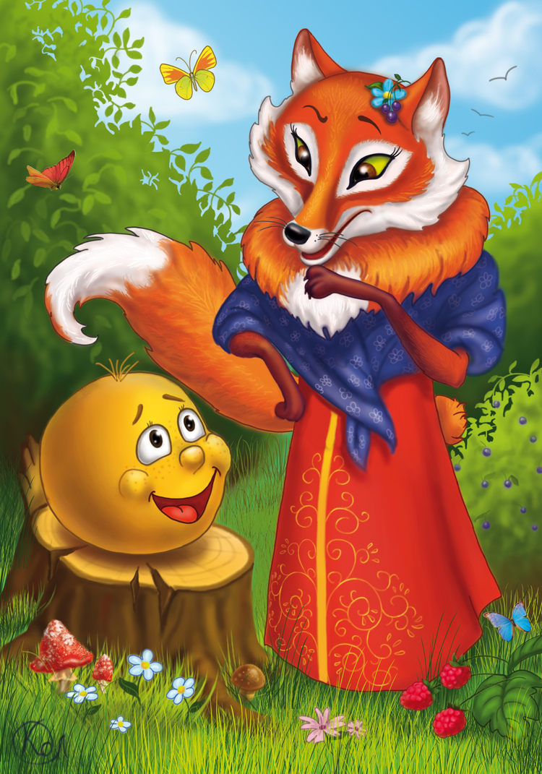
Лиса
Отгадайте загадку
Хитрая плутовка,
рыжая головка
Пушистый хвост, краса.
Кто это скажи…

Slide 15
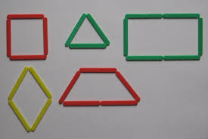
Слушайте мое задание.
У вас на столах есть счетные палочки, постройте квадрат, треугольник, прямоугольник, ромб и трапецию.
А можно ли со счетных палочек собрать овал? (нет)
Посмотрите, ребята, у вас
так получилось?

Slide 16
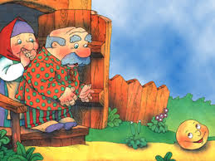
- И отпустила Лиса Колобка! Колобок покатился и вернулся к своим бабушке и дедушке. - Вот и сказочке конец.

